Slide 1

আসসালামু আলাইকুম,

Slide 2

শিক্ষক পরিচিতি
মোছাঃ রিফা আক্তার
সহকারী শিক্ষক(আইসিটি)
শায়েস্তাগঞ্জ উচ্চ বিদ্যালয়,হবিগঞ্জ।
mahbubarifa529571@gmail.com
পাঠ পরিচিতি
বিষয়ঃ বাংলা ১ম পত্র
শ্রেণিঃ 8ম
সময় ৫০ মিনিট

Slide 3
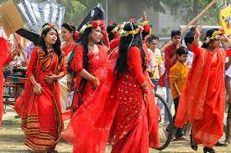
নিচের ছবিগুলো লক্ষ্য কর ।

Slide 4
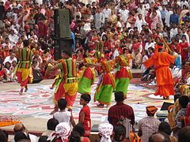

Slide 5

আজকের আলোচনা
বাংলা নববর্ষ
শামসুজ্জামান খান

Slide 6

শিখনফল
এই পাঠ শেষে শিক্ষার্থীরা............
১। লেখক পরিচিতি বলতে পারবে,
২। বাংলা সংস্কৃতির পরিচয় দিতে পারবে ,
৩। বাংলা নববর্ষের ঐত্যিহ ব্যাখ্যা করতে পারবে,
৪। নতুন শব্দগুলোর অর্থসহ বাক্য গঠন করতে পারবে।

Slide 7
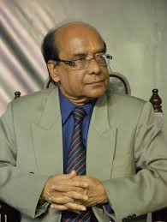
কবি পরিচিতি
জন্ম ১৯৪০
পেশাঃঅধ্যাপনা
বাংলা একাডেমির মহাপরিচালক
বাংলা একাডেমি ও একুশে পদক সহ অনেক পুরুস্কার

Slide 8

আলোচনা

Slide 10
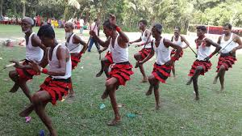

Slide 11
একক কাজ
১। শামসুজ্জামান খান কত সালে জন্মগ্রহণ করেন ?
২। পয়লা বৈশাখের দ্বিতীয় বৃহৎ অনুষ্ঠান কি?
উত্তরঃ
১। ১৯৪০সালে
২। হালখাতা

Slide 12
দলীয় কাজ
নববর্ষে কী কী অনুষ্ঠানের আয়োজন করা হয় লিখ ।

Slide 13
মূল্যায়ন
নিচের শব্দ গুলোর অর্থ বল।
মঙ্গল শোভাযাত্রাঃ=
মানুষের মঙ্গলকামনা করে যে মিছিল করা হয়
কবি গান=
বাংলা গানের বিশেষ ধারা । দুজন গায়ক পালা করে একে অন্যের যুক্তি খন্ডন করেন গানে গানে ।
হালখাতা=
পহেলা বৈশাখে আয়োজিত অনুষ্ঠান – বিশেষ
কীর্তন =
গুন-বর্ননা , সংকীর্তন, দেব-দেবীর মহিমা বা যশ প্রচার মূলক সংগীত

Slide 14
বাড়ির কাজ
নববর্ষের উৎসব বাঙালির প্রাণের উৎসব, যুক্তি দাও ।

Slide 15
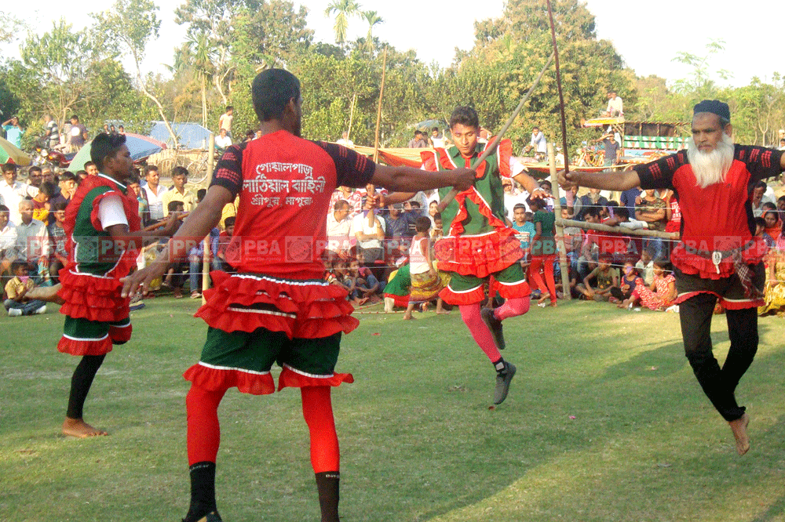
ধন্যবাদ

